Slide 1


Chwa PaN’
“Chwa pa nou, pou avni nou”

Slide 2
Population totale en Haïti

Slide 3
Solutions
Chwa PaN’

Slide 4
Avantages
Faciliter l’accès aux informations sur le planning familial.
Faciliter la formation sur les méthodes contraceptives.
Sensibiliser les gens a planifier
« kontrole pouvwa fe pitit nou »
Faciliter les démarches d’adoption.
Calendrier
Adoption
Forum

Slide 5
Avantages
Manque d’information
Manque de formation

Slide 6
Etude du marche
 | Site web | App Mobil
Local | Aucun | Aucun
International | Indetermine | Indeterminee

Slide 7
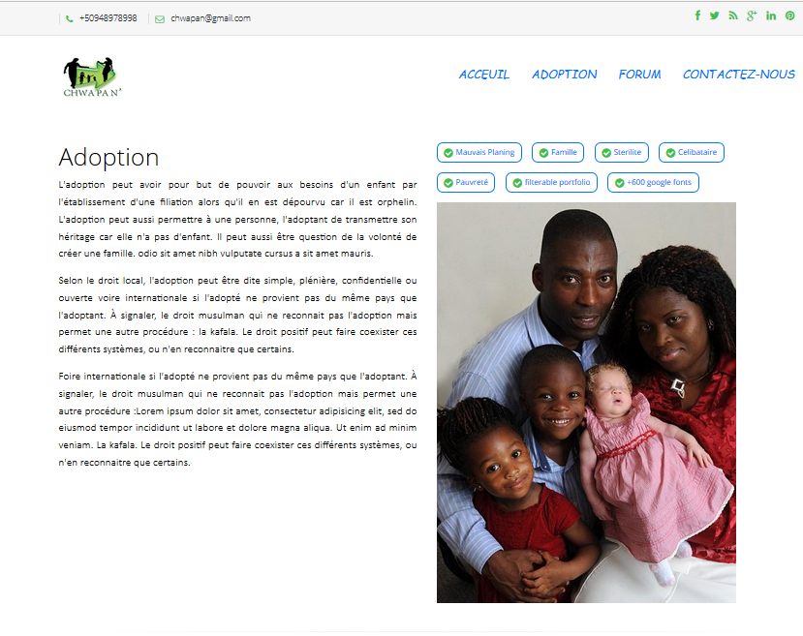
Chwa PaN’
Site web
App Mobil

Slide 8
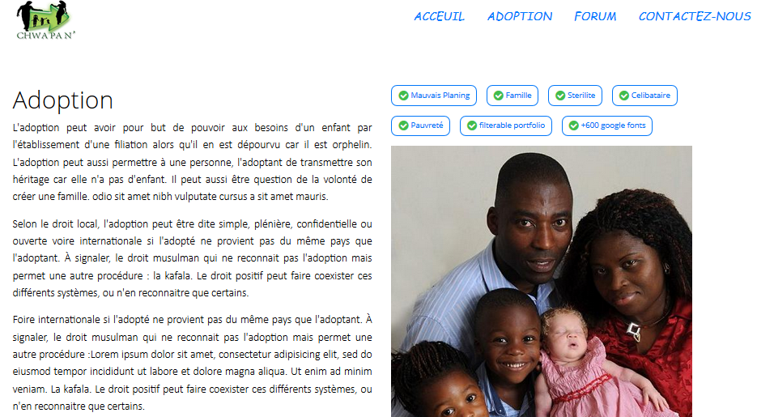
Notre Produit (Web)

Slide 9
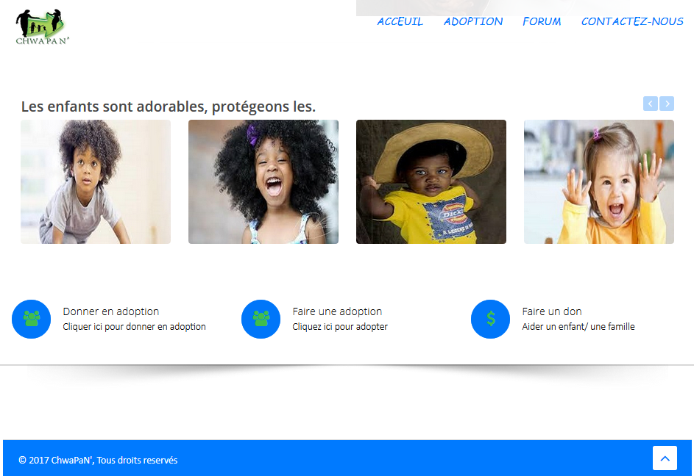
Notre Produit (Web)

Slide 10
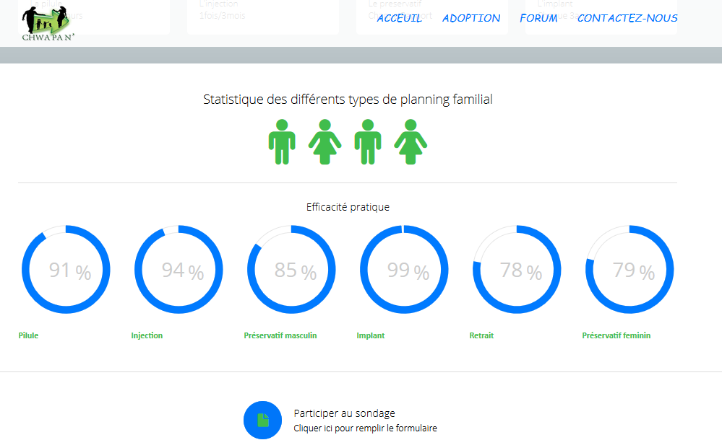
Notre Produit (Web)

Slide 11
Notre Produit (Mobile)

Slide 12
Notre Produit (Mobile)

Slide 13
Notre Produit (Mobile)

Slide 14
DEMO

Slide 15
MERCI !!!!!

